Slide 1
安全生产培训
xxxx
Notes:
如有异常请联系客服（微信：sootar_ ）

Slide 2
-
1
引言
2
安全生产的重要性
3
安全生产培训的重要性
4
安全生产培训的基本原则
5
安全生产培训内容
6
安全生产培训方法
7
安全生产培训的效果评估与改进
8
结语
Notes:
如有异常请联系客服（微信：sootar_ ）

Slide 3
安全生产培训
引言
安全生产是每个企业和组织都必须重视的重要环节。它涉及到员工的生命安全、企业的稳定运营以及社会的和谐稳定。因此，进行安全生产培训，提高员工的安全意识和安全操作技能，对于预防事故、减少损失、保障生产顺利进行具有重要意义
Notes:
如有异常请联系客服（微信：sootar_ ）
引言
安全生产是每个企业和组织都必须重视的重要环节。它涉及到员工的生命安全、企业的稳定运营以及社会的和谐稳定。因此，进行安全生产培训，提高员工的安全意识和安全操作技能，对于预防事故、减少损失、保障生产顺利进行具有重要意义

Slide 4
安全生产培训
安全生产的重要性
生命安全
安全生产首先关系到员工的生命安全。在工作场所，员工可能会面临各种潜在的危险因素，如机械伤害、电气伤害、火灾等。通过安全生产培训，员工可以了解这些危险因素，并学会如何避免和应对这些危险，从而保障自己的生命安全
Notes:
如有异常请联系客服（微信：sootar_ ）
安全生产的重要性
生命安全
安全生产首先关系到员工的生命安全。在工作场所，员工可能会面临各种潜在的危险因素，如机械伤害、电气伤害、火灾等。通过安全生产培训，员工可以了解这些危险因素，并学会如何避免和应对这些危险，从而保障自己的生命安全

Slide 5
安全生产培训
企业稳定运营
安全生产也关系到企业的稳定运营。事故的发生不仅会导致人员伤亡和财产损失，还会影响企业的正常生产和运营秩序。安全生产培训可以提高员工的安全意识，减少事故的发生，从而保障企业的稳定运营
Notes:
如有异常请联系客服（微信：sootar_ ）
企业稳定运营
安全生产也关系到企业的稳定运营。事故的发生不仅会导致人员伤亡和财产损失，还会影响企业的正常生产和运营秩序。安全生产培训可以提高员工的安全意识，减少事故的发生，从而保障企业的稳定运营

Slide 6
安全生产培训
社会和谐稳定
安全生产还关系到社会的和谐稳定。事故的发生可能会引发社会舆论的关注，甚至影响社会的稳定。通过安全生产培训，企业可以减少事故的发生，避免对社会造成不良影响，从而维护社会的和谐稳定
Notes:
如有异常请联系客服（微信：sootar_ ）
社会和谐稳定
安全生产还关系到社会的和谐稳定。事故的发生可能会引发社会舆论的关注，甚至影响社会的稳定。通过安全生产培训，企业可以减少事故的发生，避免对社会造成不良影响，从而维护社会的和谐稳定

Slide 7
安全生产培训
安全生产培训的重要性
提高员工安全意识
安全生产培训的首要目标是提高员工的安全意识。只有当员工意识到安全的重要性，并主动遵守安全规定，才能有效预防事故的发生。通过培训，使员工明白安全是每个人的责任，是保障自身和他人生命安全的基础
Notes:
如有异常请联系客服（微信：sootar_ ）
安全生产培训的重要性
提高员工安全意识
安全生产培训的首要目标是提高员工的安全意识。只有当员工意识到安全的重要性，并主动遵守安全规定，才能有效预防事故的发生。通过培训，使员工明白安全是每个人的责任，是保障自身和他人生命安全的基础

Slide 8
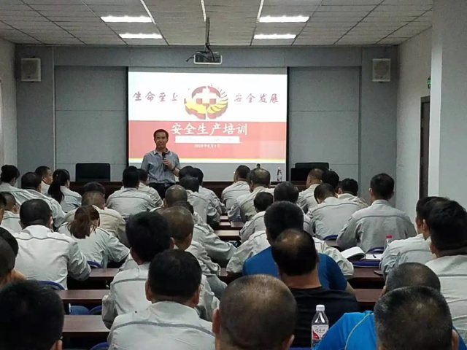
安全生产培训
提升员工安全技能
安全生产培训还能帮助员工提升安全操作技能。员工需要掌握正确的操作方法，了解设备的安全性能，熟悉应急预案等，以确保在紧急情况下能够迅速应对，减少事故损失
Notes:
如有异常请联系客服（微信：sootar_ ）
提升员工安全技能
安全生产培训还能帮助员工提升安全操作技能。员工需要掌握正确的操作方法，了解设备的安全性能，熟悉应急预案等，以确保在紧急情况下能够迅速应对，减少事故损失

Slide 9
安全生产培训
强化企业安全管理
安全生产培训也是企业安全管理的重要组成部分。通过培训，企业可以建立健全的安全管理体系，明确各级人员的安全职责，规范员工的操作行为，从而提高企业的整体安全管理水平
Notes:
如有异常请联系客服（微信：sootar_ ）
强化企业安全管理
安全生产培训也是企业安全管理的重要组成部分。通过培训，企业可以建立健全的安全管理体系，明确各级人员的安全职责，规范员工的操作行为，从而提高企业的整体安全管理水平

Slide 10
安全生产培训
安全生产培训的基本原则
预防为主
安全生产培训应坚持预防为主的原则。通过培训，使员工掌握预防事故的方法和措施，减少事故发生的可能性，保障生产安全
Notes:
如有异常请联系客服（微信：sootar_ ）
安全生产培训的基本原则
预防为主
安全生产培训应坚持预防为主的原则。通过培训，使员工掌握预防事故的方法和措施，减少事故发生的可能性，保障生产安全

Slide 11
安全生产培训
全员参与
安全生产培训应全员参与，覆盖企业所有员工。无论是一线操作人员还是管理人员，都应接受相应的安全生产培训，确保每个人都具备基本的安全意识和安全操作技能
Notes:
如有异常请联系客服（微信：sootar_ ）
全员参与
安全生产培训应全员参与，覆盖企业所有员工。无论是一线操作人员还是管理人员，都应接受相应的安全生产培训，确保每个人都具备基本的安全意识和安全操作技能

Slide 12
安全生产培训
理论与实践相结合
安全生产培训应注重理论与实践相结合。通过理论教学使员工掌握安全知识，通过实践操作使员工掌握安全技能，使理论与实践相互印证，提高培训效果
组织员工进行集中培训，由专业的培训师进行授课，系统讲解安全知识和操作技能
Notes:
如有异常请联系客服（微信：sootar_ ）
理论与实践相结合
安全生产培训应注重理论与实践相结合。通过理论教学使员工掌握安全知识，通过实践操作使员工掌握安全技能，使理论与实践相互印证，提高培训效果
组织员工进行集中培训，由专业的培训师进行授课，系统讲解安全知识和操作技能

Slide 13
安全生产培训
安全生产培训内容
安全意识培训
安全意识培训是安全生产培训的基础。它包括对安全生产的认识、对危险因素的识别、对安全规定的遵守等方面的培训。通过安全意识培训，员工可以认识到安全生产的重要性，学会如何识别和应对危险因素，遵守安全规定，从而减少事故的发生
Notes:
如有异常请联系客服（微信：sootar_ ）
安全生产培训内容
安全意识培训
安全意识培训是安全生产培训的基础。它包括对安全生产的认识、对危险因素的识别、对安全规定的遵守等方面的培训。通过安全意识培训，员工可以认识到安全生产的重要性，学会如何识别和应对危险因素，遵守安全规定，从而减少事故的发生

Slide 14
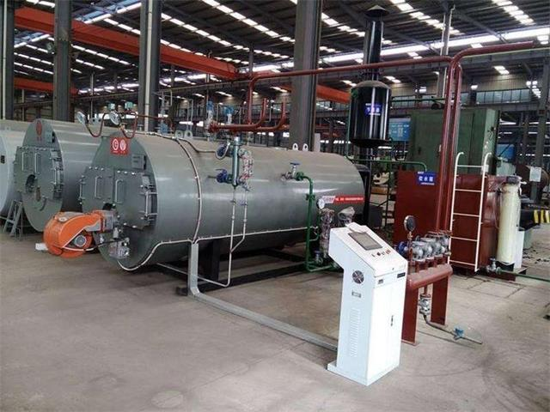
安全生产培训
安全操作技能培训
安全操作技能培训是安全生产培训的核心。它包括对各种设备和工具的正确使用、对各种安全设施的操作和维护、对紧急情况的应对等方面的培训。通过安全操作技能培训，员工可以掌握正确的操作方法，避免误操作导致的事故发生，提高应对紧急情况的能力
Notes:
如有异常请联系客服（微信：sootar_ ）
安全操作技能培训
安全操作技能培训是安全生产培训的核心。它包括对各种设备和工具的正确使用、对各种安全设施的操作和维护、对紧急情况的应对等方面的培训。通过安全操作技能培训，员工可以掌握正确的操作方法，避免误操作导致的事故发生，提高应对紧急情况的能力

Slide 15
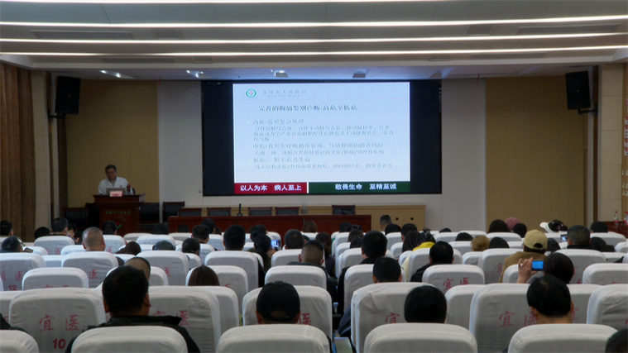
安全生产培训
应急救援培训
应急救援培训是安全生产培训的重要组成部分。它包括对应急救援知识的了解、对应急救援设备的操作、对应急救援流程的熟悉等方面的培训。通过应急救援培训，员工可以在事故发生时迅速采取正确的应对措施，减少人员伤亡和财产损失
Notes:
如有异常请联系客服（微信：sootar_ ）
应急救援培训
应急救援培训是安全生产培训的重要组成部分。它包括对应急救援知识的了解、对应急救援设备的操作、对应急救援流程的熟悉等方面的培训。通过应急救援培训，员工可以在事故发生时迅速采取正确的应对措施，减少人员伤亡和财产损失

Slide 16
安全生产培训
法律法规培训
法律法规培训是安全生产培训的必要内容。它包括对国家安全生产法律法规的了解、对企业安全生产规章制度的掌握等方面的培训。通过法律法规培训，员工可以了解自己在安全生产中的权利和责任，遵守法律法规和规章制度，减少违法行为的发生
Notes:
如有异常请联系客服（微信：sootar_ ）
法律法规培训
法律法规培训是安全生产培训的必要内容。它包括对国家安全生产法律法规的了解、对企业安全生产规章制度的掌握等方面的培训。通过法律法规培训，员工可以了解自己在安全生产中的权利和责任，遵守法律法规和规章制度，减少违法行为的发生

Slide 17
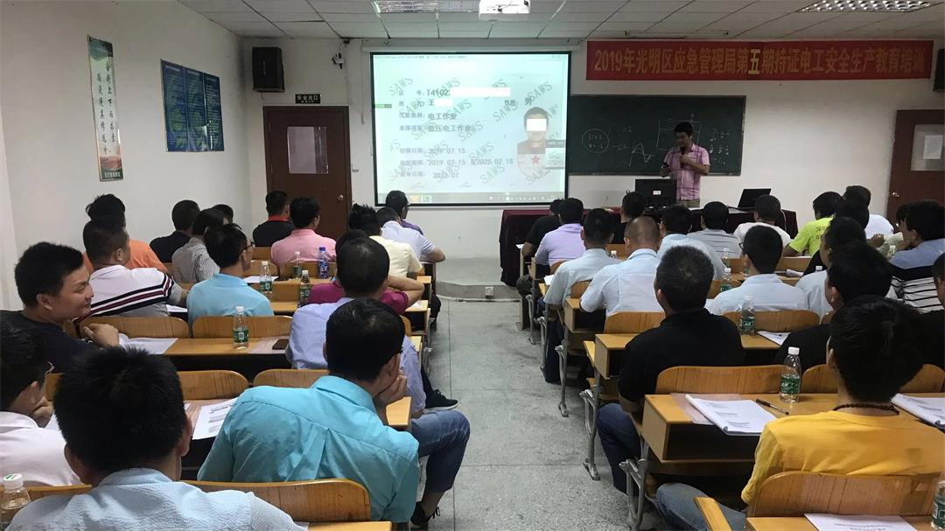
安全生产培训
安全生产培训方法
理论教学
理论教学是安全生产培训的基本方法。通过课堂教学、讲座、研讨会等形式，向员工传授安全生产的知识和技能。理论教学可以系统地介绍安全生产的理论知识和实践经验，提高员工的安全意识和安全操作技能
Notes:
如有异常请联系客服（微信：sootar_ ）
安全生产培训方法
理论教学
理论教学是安全生产培训的基本方法。通过课堂教学、讲座、研讨会等形式，向员工传授安全生产的知识和技能。理论教学可以系统地介绍安全生产的理论知识和实践经验，提高员工的安全意识和安全操作技能

Slide 18
安全生产培训
实践操作
实践操作是安全生产培训的重要方法。通过模拟演练、实地操作等形式，让员工亲身实践所学的知识和技能。实践操作可以帮助员工更好地掌握安全操作技能和应急救援技能，提高应对危险情况的能力
Notes:
如有异常请联系客服（微信：sootar_ ）
实践操作
实践操作是安全生产培训的重要方法。通过模拟演练、实地操作等形式，让员工亲身实践所学的知识和技能。实践操作可以帮助员工更好地掌握安全操作技能和应急救援技能，提高应对危险情况的能力

Slide 19
安全生产培训
案例分析
案例分析是安全生产培训的有效方法。通过分析真实的事故案例，让员工了解事故的成因、后果和预防措施。案例分析可以帮助员工深入了解安全生产的重要性，增强安全意识，避免类似事故的发生
Notes:
如有异常请联系客服（微信：sootar_ ）
案例分析
案例分析是安全生产培训的有效方法。通过分析真实的事故案例，让员工了解事故的成因、后果和预防措施。案例分析可以帮助员工深入了解安全生产的重要性，增强安全意识，避免类似事故的发生

Slide 20
安全生产培训
安全文化建设
安全文化建设是安全生产培训的长远目标。通过营造良好的安全文化氛围，让员工自觉遵守安全规定、积极参与安全生产活动。安全文化建设可以提高员工的安全意识和安全行为水平，形成人人关心安全、人人参与安全的良好局面
Notes:
如有异常请联系客服（微信：sootar_ ）
安全文化建设
安全文化建设是安全生产培训的长远目标。通过营造良好的安全文化氛围，让员工自觉遵守安全规定、积极参与安全生产活动。安全文化建设可以提高员工的安全意识和安全行为水平，形成人人关心安全、人人参与安全的良好局面

Slide 21
安全生产培训
安全生产培训的效果评估与改进
培训效果评估
通过测试、问卷调查等方式对培训效果进行评估，了解员工对安全知识的掌握程度和操作能力的提升情况
Notes:
如有异常请联系客服（微信：sootar_ ）
安全生产培训的效果评估与改进
培训效果评估
通过测试、问卷调查等方式对培训效果进行评估，了解员工对安全知识的掌握程度和操作能力的提升情况

Slide 22
安全生产培训
反馈意见收集
收集员工对培训的反馈意见，了解员工对培训内容和方法的满意度，为改进培训提供依据
Notes:
如有异常请联系客服（微信：sootar_ ）
反馈意见收集
收集员工对培训的反馈意见，了解员工对培训内容和方法的满意度，为改进培训提供依据

Slide 23
安全生产培训
持续改进
根据评估结果和反馈意见，对培训内容和方法进行持续改进，提高培训的质量和效果
Notes:
如有异常请联系客服（微信：sootar_ ）
持续改进
根据评估结果和反馈意见，对培训内容和方法进行持续改进，提高培训的质量和效果

Slide 24
安全生产培训
结语
安全生产培训是企业安全生产管理的重要环节，对于提高员工的安全意识和安全操作技能具有重要意义。企业应高度重视安全生产培训工作，建立健全的培训体系，确保培训工作的有效性和可持续性。同时，员工也应积极参与培训，不断提升自身的安全意识和安全操作技能，为企业的安全生产贡献力量
Notes:
如有异常请联系客服（微信：sootar_ ）
结语
安全生产培训是企业安全生产管理的重要环节，对于提高员工的安全意识和安全操作技能具有重要意义。企业应高度重视安全生产培训工作，建立健全的培训体系，确保培训工作的有效性和可持续性。同时，员工也应积极参与培训，不断提升自身的安全意识和安全操作技能，为企业的安全生产贡献力量

Slide 25
-
Thanks
谢谢您的观看
Notes:
如有异常请联系客服（微信：sootar_ ）

